Slide 1
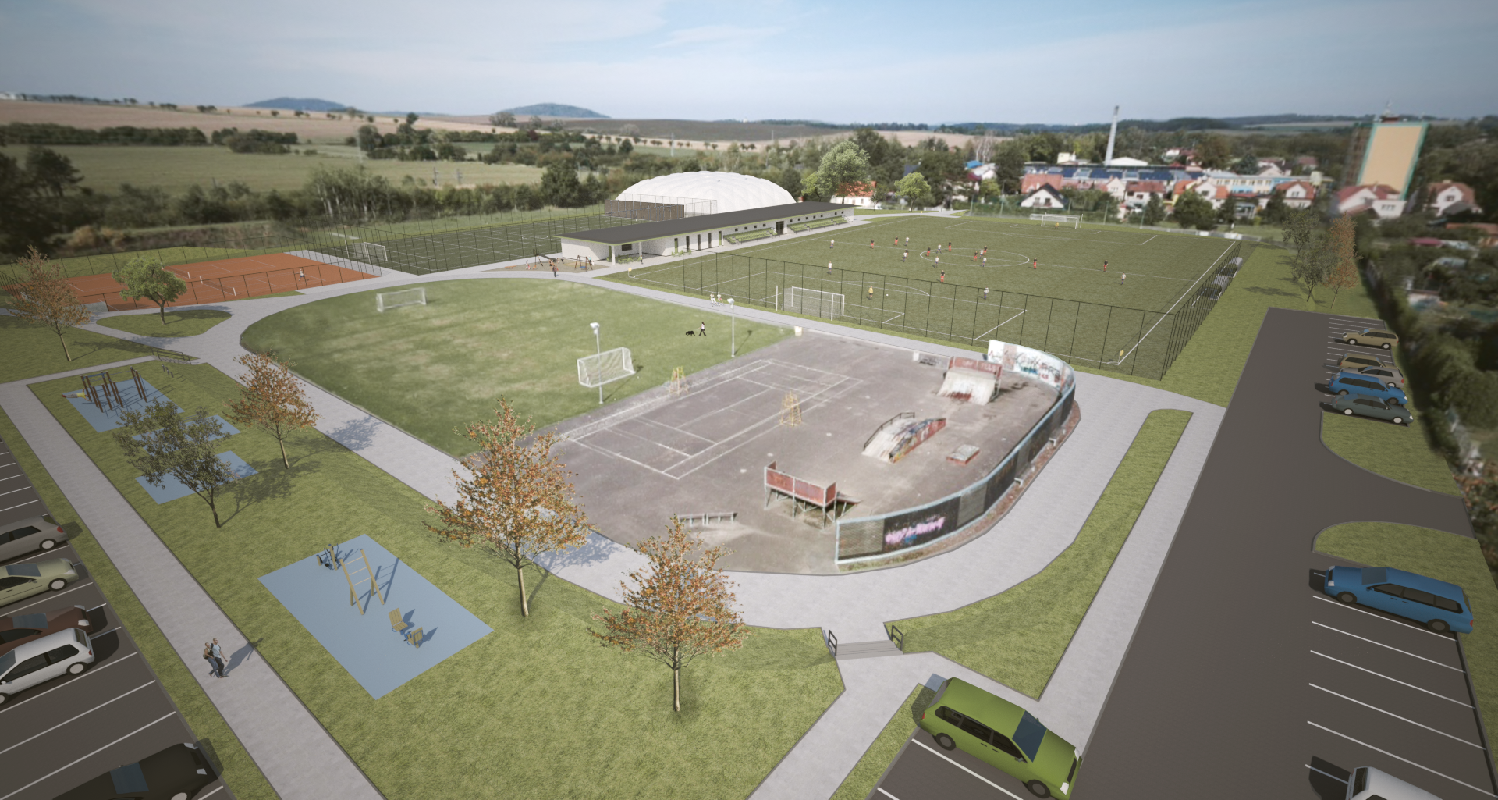

3. 5. 2022
REVITALIZACE STADIONU
BYSTŘICE

Slide 2
CO DNES?
PROGRAM
STÁDIUM PŘÍPRAVY
PŘILEHLÉ OKOLÍ
AKTUÁLNÍ STAV
MYŠLENKA REVITALIZACE
PROVEDENÍ REALIZACE
PŘEDSTAVENÍ
VARIANTY
PROSTOR PRO DOPLNĚNÍ
NÁPADY
CO JEŠTĚ DOPLNIT?
zbystři.cz

Slide 3
AKTUÁLNÍ STAV.
Součástí areálu jsou tato sportoviště:
fotbalové hřiště s přírodním trávníkem a hrazením za brankami - lajny 68,5x99,5m, hřiště nemá přesně pravoúhlý tvar (odchylka v podélném směru je cca 2,4m)
asfaltový tenisový kurt bez hrazení
skatepark s ocelovými překážkami na asfaltové ploše s protihlukovou stěnou
asfaltový in-line okruh délky 240m a šířky 3,5m
dětské hřiště
plocha pro street basketbal
2x venkovní stůl pro stolní tenis
tréninková travnatá plocha uvnitř in-line oválu
volné travnaté plochy pro tréninky jednotlivých sportovních klubů - např. lukostřelba
Dva objekty zázemí
Nevyhovující stav dnešním požadavkům
zbystři.cz

Slide 4
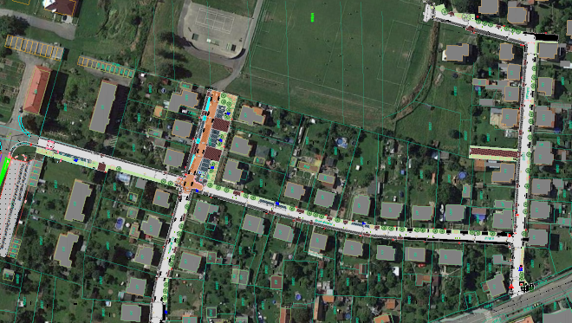
PROJEKTOVÁ DOKUMENTACE
Je zpracována projektová dokumentace na revitalizaci stadionu v Bystřici
Generel sportu Bystřice
ÚZEMÍ ŘEŠÍME JAKO CELEK
Vedle stadionu řešíme i uzemní studii ulic:
Ke Stadionu,
Spartakiádní,
Sokolská.
A také studii pro novou bytovou výstavbu
Bystřice Západ

Slide 5
FILOZOFIE
REALIZACE.
MODERNÍ, ATRAKTIVNÍ A MULTIFUNKČNÍ
Chceme moderní, atraktivní a multifunkční areál, který bude centrem sportu a společenských akcí v Bystřici. Zároveň bude sloužit i návštěvníkům z blízkého okolí.
MOTIVUJÍCÍ KE SPORTU
Moderním sportovištěm chceme motivovat ke sportu občany každého věku. Součástí budou různá hřiště, aby si vybral každý. Podporujeme organizovaný i individuální sport.
ŠIROKÉ VYUŽITÍ
Pro dospělé, mladistvé i děti. Chceme aby areál využívaly děti ze školy, konaly se zde příměstské tábory, soustředění i společenské akce.
zbystři.cz

Slide 6
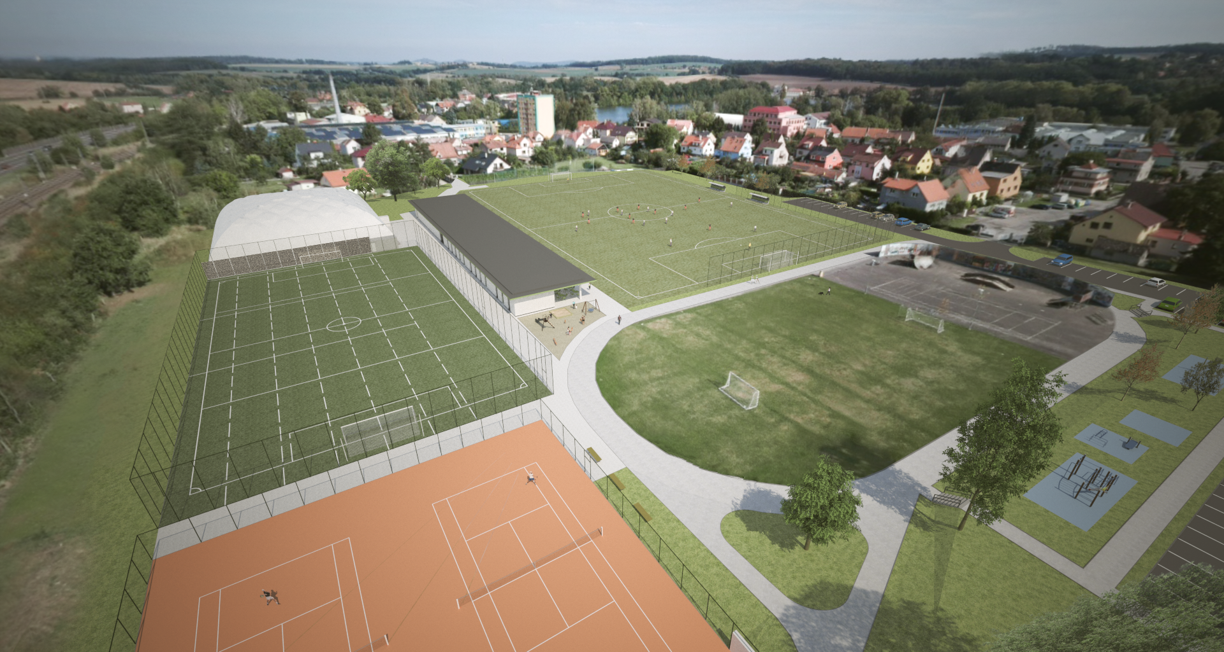
SPORT NA DOBRÉ CESTĚ!
Stadion je zde pro všechny v každém věku!
Stadion je centrem sportu v Bystřici a nejbližšího okolí.
Stadion podporuje všechny sportovce individuální i organizované!
NEJEN SPORT, ALE I KULTURA!
Stadion je centrum dění.
Stadion slouží pro komunitní akce, koncerty, výstavy, poutě či trhy!
Stadion je volně přístupný, kdo se chce zabavit, ví kam jít!

Slide 7
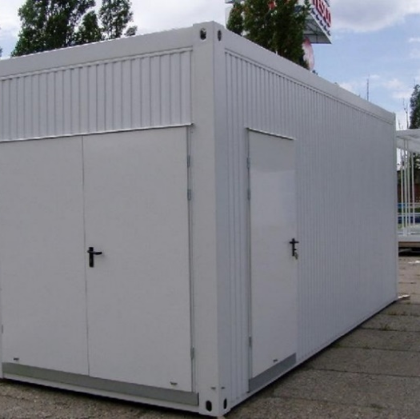
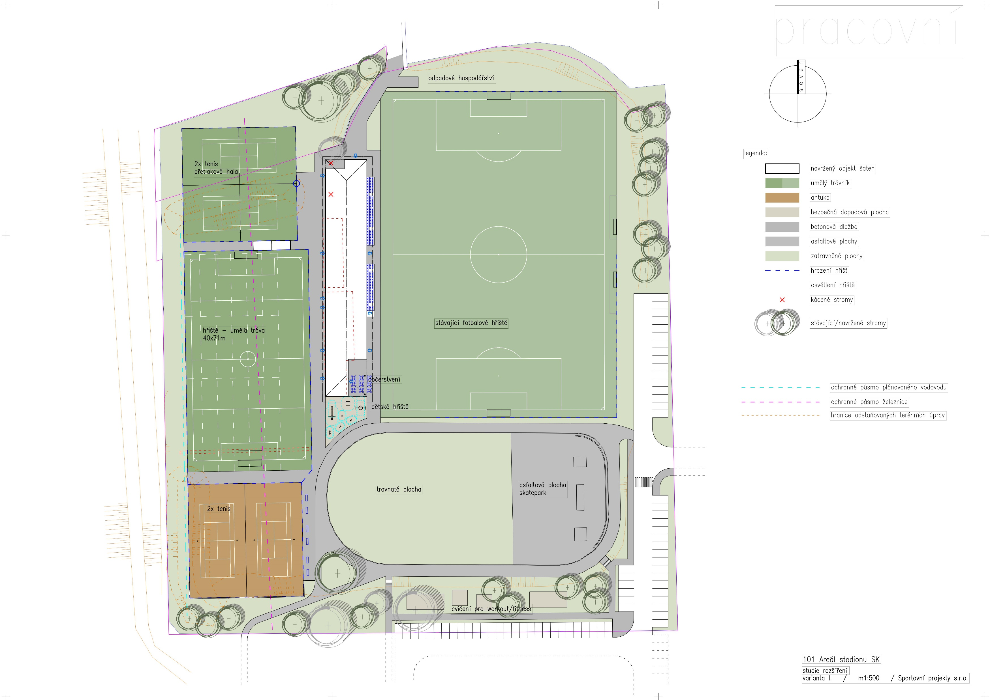
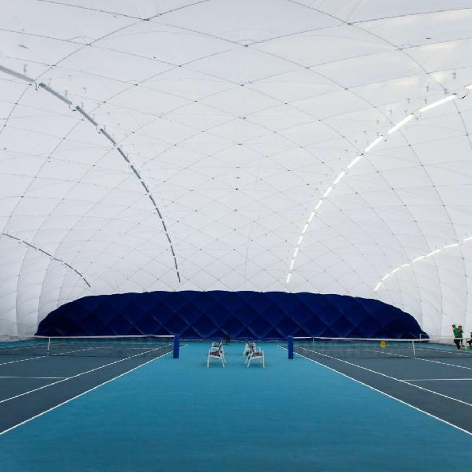
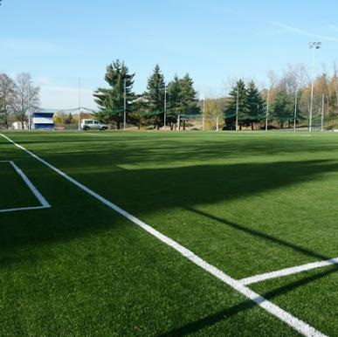
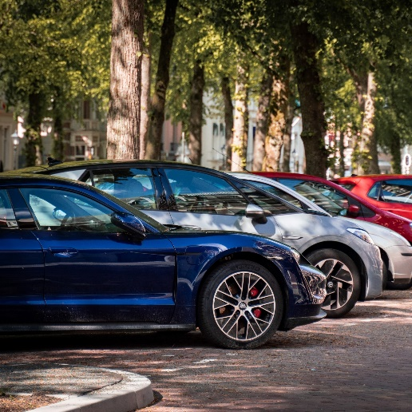
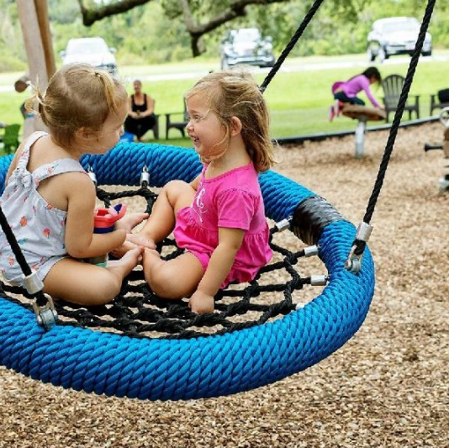
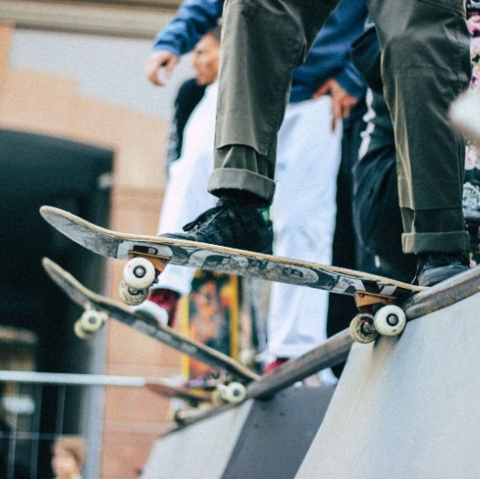
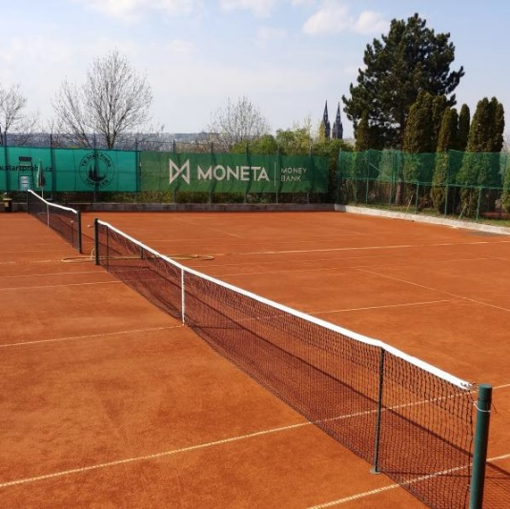
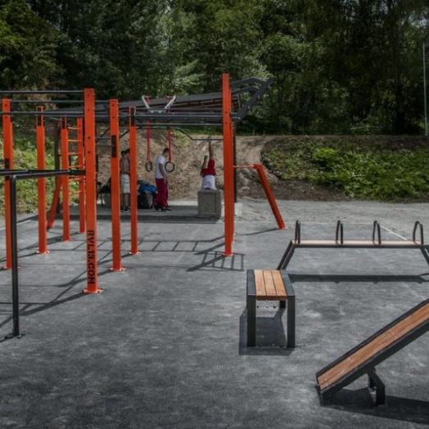
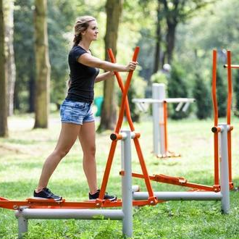
PŘETLAKOVÁ HALA, 2X TENIS
TECHNICKÉ ZÁZEMÍ, SKLAD
FOTBALOVÉ HŘIŠTĚ
ZÁZEMÍ – UBYTOVÁNÍ, WELLNESS,
UMĚLÁ TRÁVA
TRAVNATÁ PLOCHA, INLINE DRÁHA
PARKOVIŠTĚ CCA 66 MÍST
OBČERSTVENÍ
DĚTSKÉ HŘIŠTĚ
SKATEPARK
TENIS
WORKOUT
CARDIO A FITNESS PRVKY
Notes:
Tato stránka bude i vytištěna na větším plakátu pro následnou práci.

Slide 8


Zázemí pro fotbalisty
Zázemí pro další sportovce
Společenský prostor
Občerstvení
Provozní část a vybavení
V další etapě nástavba 2.NP s ubytováním, wellness, posilovnou
HLAVNÍ
BUDOVA
Fotbalové hřiště - rekonstruováno, napraven tvar 76*105m, nové střídačky, hrazení
Tréninkové hřiště - umělá tráva 71*40m, v blízkosti příruční sklad pro lukostřelectví
Tenisové kurty – umělá tráva, přetlaková hala
2x tenis – antuka
Travnatá plocha uprostřed INLINE dráhy
Asfaltová plocha se skateparkem
SPORTOVNÍ PLOCHY
Dětské hřiště u občerstvení
Workout hřiště – bradla, hrazdy aj.
Fitness cvičící stroje
Mobiliář (lavičky, koše, stojany na kola)
Osvětlení sportovišť i asfaltu, kamerový systém
Parkoviště cca 66 míst
DALŠÍ
VYBAVENÍ

Slide 9
INSPIRACE.
JAKÝ STADION SE VÁM LÍBÍ A PROČ?
zbystři.cz

Slide 10
PŘETLAKOVÁ HALA, 2X TENIS
TECHNICKÉ ZÁZEMÍ, SKLAD
FOTBALOVÉ HŘIŠTĚ
ZÁZEMÍ – UBYTOVÁNÍ, WELLNESS,
UMĚLÁ TRÁVA
TRAVNATÁ PLOCHA, INLINE DRÁHA
PARKOVIŠTĚ CCA 66 MÍST
OBČERSTVENÍ
DĚTSKÉ HŘIŠTĚ
SKATEPARK
TENIS
WORKOUT
CARDIO A FITNESS PRVKY
Notes:
Tato stránka bude i vytištěna na větším plakátu pro následnou práci.
Co chceme doplnit? Na co nezapomenout? Co chybí? Jaké konkrétní stroje/vybavení by mělo kde být?

Slide 11
SLUŽBY.
REZERVACE? ÚSCHOVNA/ PŮJČOVNA?
CO DALŠÍHO BY SE NA HŘIŠTI MOHLO KONAT I PRO NESPORTOVCE?
zbystři.cz

Slide 12
PROSTOR
PRO DOTAZY.

Slide 13
3. 5. 2022
DĚKUJEME ZA POZORNOST

